Slide 1
SPRING FRAMEWORK ANNOTATIONS

Slide 2
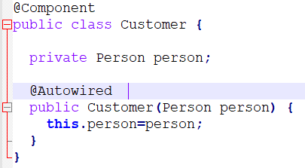
Core Spring Annotations
Le Spring Boot Annotations sono una forma di metadati che forniscono informazioni supplementari dell’applicazione.
@Autowired: Spring fornisce annotation-based auto-wiring con l’annotation @Autowired. Si usa per iniettare automaticamente (autowire) bean spring su metodi setter, variabili di istanza e costruttori. Quando si usa l’annotation @Autowired, lo spring container effettua auto-wire del bean con il corrispondente data-type.

Slide 3
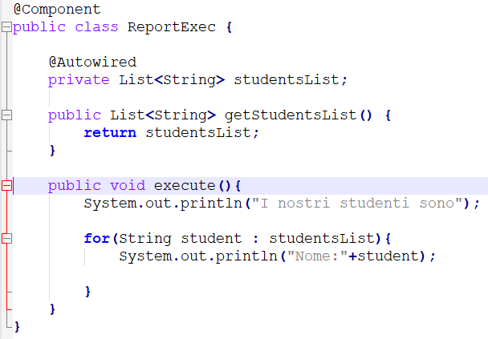
Core Spring Annotations
@Component: Annotation a livello di classe, usata per marcare la classe come un bean. Una classe java annotata con @Component viene cercata in base al classpath. Spring Framework cerca e configura la classe in application context come uno Spring Bean.

Slide 4
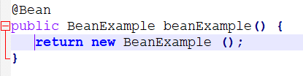
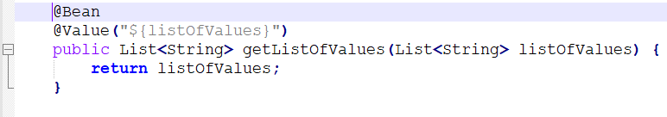
Core Spring Annotations
@Bean: Annotation a livello di metodo. Rappresenta una alternativa del tag XML <bean>. L’annotation dice al metodo di restituire un bean da fare gestire dallo Spring Container.
@Value: Annotation a livello di metodo o costruttore. Permette di iniettare valori di parametri definiti in files .properties. Possono essere parametri semplice, liste, map, elementi specifici di map etc.

Slide 5
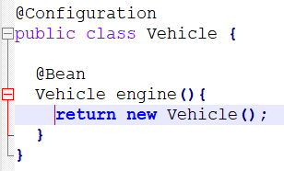
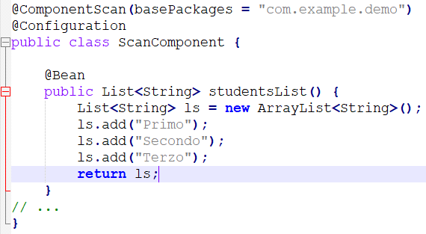
Core Spring Annotations
@Configuration: Annotation a livello di classe. Le classi annotate con @Configuration sono usate dagli Spring Containers come una sorgente di definizioni di bean.
@ComponentScan: Usata per cercare beans in un package, presente in congiunzione con @Configuration. Si può anche specificare il package di base da cui iniziare la scansione per trovare altre classi marcate @Component.

Slide 6
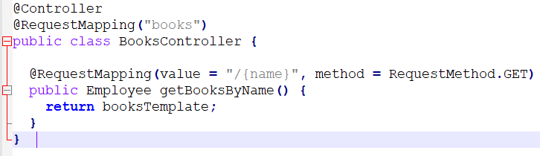
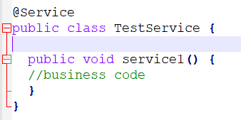
Core Spring Annotations
@Controller: Annotation a livello di classe, specializzazione di @Component. Marca una classe come un web request handler. Spesso usata per servire pagine web. Principalmente usata con @RequestMapping annotation.
@Service: Annotation a livello di classe, dice a Spring che la classe contiene business logic.

Slide 7
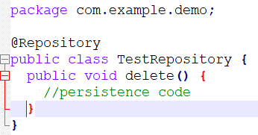
Core Spring Annotations
@Repository:Annotation a livello di classe. Il repository è un DAOs (Data Access Object) che accede direttamente al database. Il repository effettua tutte le operazioni relative al database.

Slide 8
Spring Boot Annotations
@EnableAutoConfiguration: Autoconfigura il bean che è presente nel classpath e lo configura per eseguire I metodi. L’uso di questa annotation è ormai ridotta in quanto esiste una alternativa a questa annotation, ovvero @SpringBootApplication.
@SpringBootApplication: E’ la combinazione di tre annotation @EnableAutoConfiguration, @ComponentScan e @Configuration.

Slide 9
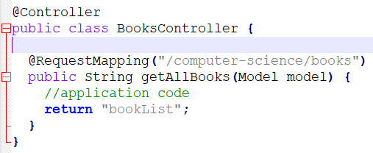
Spring MVC e REST Annotations
@RequestMapping: Annotation a livello di classe e metodo.E’ usata per il mapping di web requests. Ha molti elementi opzionali come consumes, header, method, name, params, path, produces, e value.

Slide 10
Spring MVC e REST Annotations
@GetMapping: Mappa la richiesta HTTP GET sullo specific metodo handler. Usata per creare un endpoint web service per fetch di una risorsa. Usata in luogo di: @RequestMapping(method = RequestMethod.GET)
@PostMapping: Mappa la richiesta HTTP POST sullo specific metodo handler. Usata per creare un endpoint web service per create. Usata in luogo di: @RequestMapping(method = RequestMethod.POST)
@PutMapping: Mappa la richiesta HTTP PUT sullo specific metodo handler. Usata per creare un endpoint web service per creates or updates. Usata in luogo di: @RequestMapping(method = RequestMethod.PUT)
@DeleteMapping: Mappa la richiesta HTTP DELETE sullo specific metodo handler. Usata per creare un endpoint web service per delete di una risorsa. Usata in luogo di: @RequestMapping(method = RequestMethod.DELETE)

Slide 11
Spring MVC e REST Annotations
@PatchMapping: Mappa la richiesta HTTP PATCH sullo specific metodo handler. Usata in luogo di: @RequestMapping(method = RequestMethod.PATCH)
@RequestBody: Usata per bind di richieste HTTP con un oggetto in un parametro di un metodo. Internamente usa HTTP MessageConverters per convertire il corpo della richiesta. Quando si annota un parametro di un metodo con @RequestBody, Spring framework collega il corpo della richiesta HTTP in arrivo a quel parametro.
@ResponseBody: Collega il valore di ritorno del metodo al corpo della risposta. Dice a Spring Boot Framework di serializzare in risposta un oggetto in formato JSON o XML.
@PathVariable: Usato per estrarre valori dall’URI. Annotation conveniente per web service RESTful, dove la URL contiene un path variabile. Si possono definire multipli @PathVariable in a method.

Slide 12
Spring MVC e REST Annotations
@RequestParam: Usata per estrarre I parametri della query parameters dalla URL. Anche conosciuta come una query parameter. Adatta principalmente per web applications. Si possono specificare valori di default se il parametro della query non è presente nella URL.
@RequestHeader:Usata per ottenere dettagli sui request headers HTTP. Si usa questa annotation come method parameter. Gli elementi opzionali della annotation sono name, required, value, defaultValue. Per ogni dettaglio nell’header, si devono specificare annotazioni separate. Si possono usare innumerevoli volte in un metodo.
@RestController: Si può considerare come una combinazione delle annotazioni @Controller and @ResponseBody. L’annotazione @RestController é essa stessa annotated con l’annotazione @ResponseBody. Elimina la necessità per annotare ciascun metod con @ResponseBody.

Slide 13
Spring MVC e REST Annotations
@RequestAttribute: Collega un parametro di un metodo all’attributo della richiesta. Fornisce accesso agli attributi della richiesta da un metodo del controller. Con l’aiuto di questa annotazione si può accedere ad oggetti che sono popolati lato server (server-side)

